Slide 1


(Tiết 2)

Slide 2


- Lắp ghép được các thẻ chữ thích hợp vào các sơ đồ cơ quan tuần hoàn.
- Nêu được chức năng của các cơ quan tuần hoàn.
- Biết luật chơi và tham gia trò chơi liên quan đến bài học

Slide 3


Slide 4
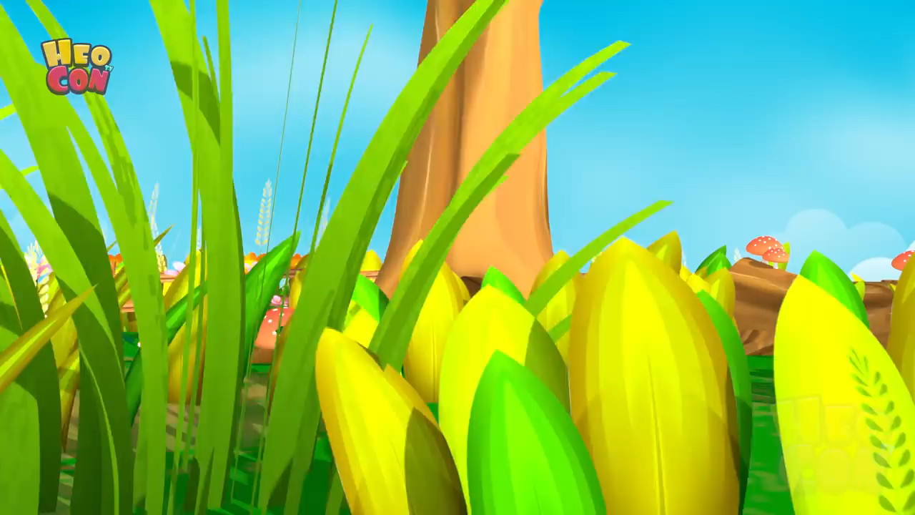

Slide 5


Slide 6


Chia nhóm, phát các thẻ từ và phát tranh câm của cơ quan tuần hoàn cho các nhóm.
Từng học sinh trong nhóm thực hiện ghép các bộ phận của cơ quan tuần hoàn vào bộ tranh?
Mỗi học sinh chia sẻ với các bạn trong nhóm về tên các bộ phận cơ quan tuần hoàn vừa hoàn thành.

Slide 7

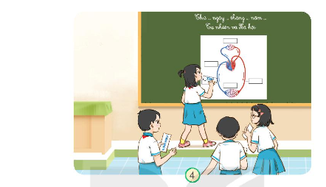

Slide 8
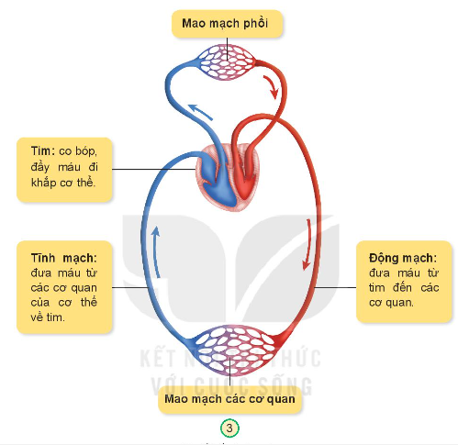

Slide 9



Slide 10
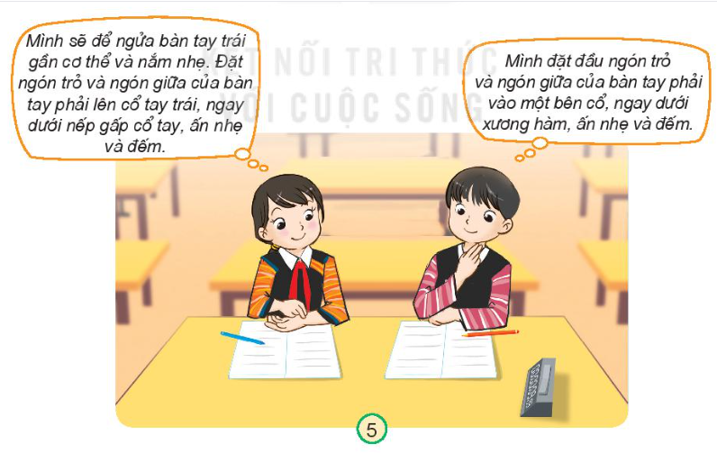
Một bạn đặt ngón tay tìm mạch ở cổ tay, 1 bạn đưa ngón tay tìm mạch ở cổ và chia sẻ về nhịp đập của mạch với bạn.

Slide 11
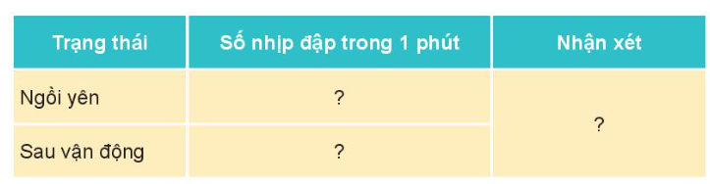
Tìm và đếm nhịp của tim.
- Đếm số nhịp đập của em trong 1 phút ở hai trạng thái: khi ngồi yên và sau khi vận động một lúc.
- So sánh số nhịp đập của hai lần thực hiện và chia sẻ với bạn theo gợi ý sau:

Slide 12



01
Chia sẻ số nhịp đập của tim mà em đếm được.
02
Tại sao khi vận động số nhịp đập của tim lại tăng cao hơn.

Slide 13
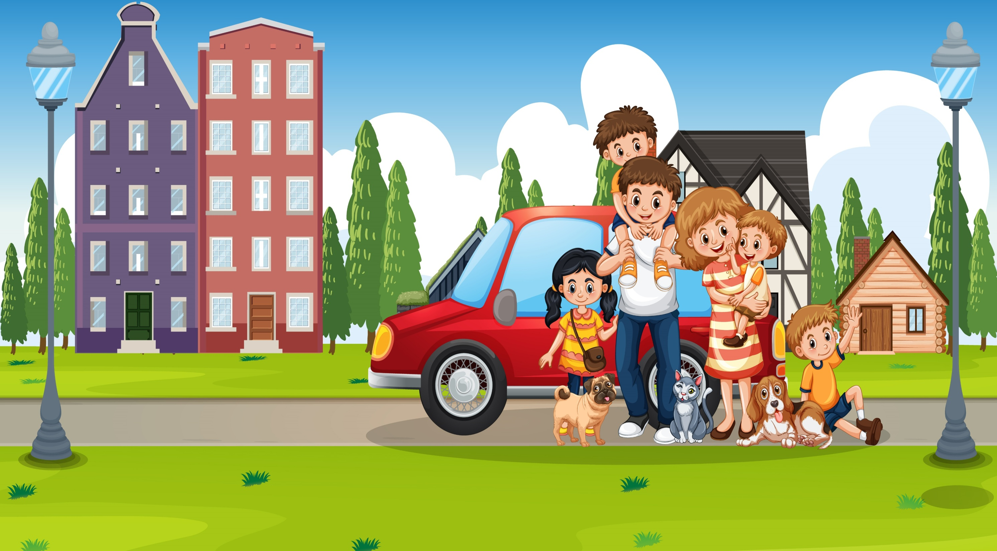

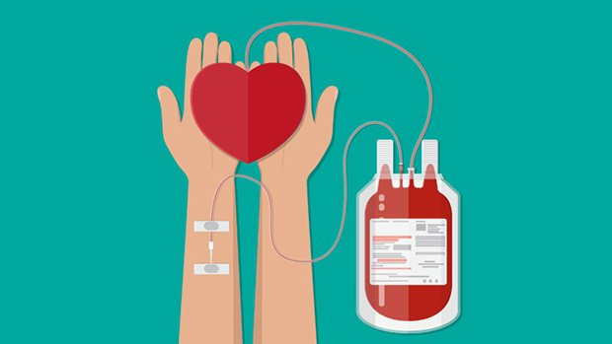



Trong cơ thể người trưởng thành có khoảng 4 lít đến 5 lít máu tùy trọng lượng cơ thể.
Hiện nay, các cơ quan y tế rất cần một lượng máu dự trữ để cứu người bệnh. Vậy, chúng ta hãy tuyên truyền để nhiều người tham gia hiến máu nhân đạo nhé!

Slide 14


Slide 15

Nêu lại các bộ phận của cơ quan tuần hoàn.
Nêu chức năng của cơ quan tuần hoàn

Slide 16


